Slide 1
SQL을 이용한 프로그램 개발
채용 정보 관리 프로그램
DB 구축
A조 강예영 서주형 윤철희 이상헌 이은수

Slide 2
TABLE OF CONTENTS
01
개발목표 및 개발과정
02
전체구조
03
상세기능
04
시연

Slide 3
개발목표
“구직자는 원하는 기업에 대한 채용정보를 얻고
기업은 원하는 구직자의 정보를 얻을 수 있다.”
“구직자는 원하는 기업에 대한 채용정보를 얻고
기업은 원하는 구직자의 정보를 얻을 수 있다.”

Slide 4






개발과정
아이디어 회의
개발환경 설정
작업 분배
DB 구축 후 C#과 연동
코딩 및 오류 수정
결과 종합

Slide 5
개발과정
개발환경
Visual Studio 2019(.Net Framework 4.5.2)
Microsoft SQL Server Management Studio

Slide 6

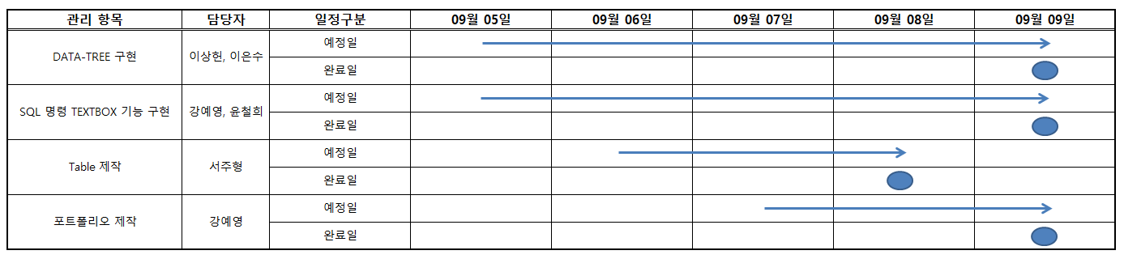
개발과정

Slide 7
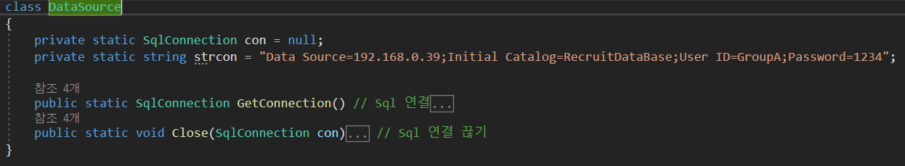
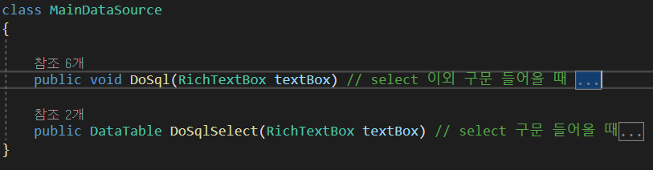
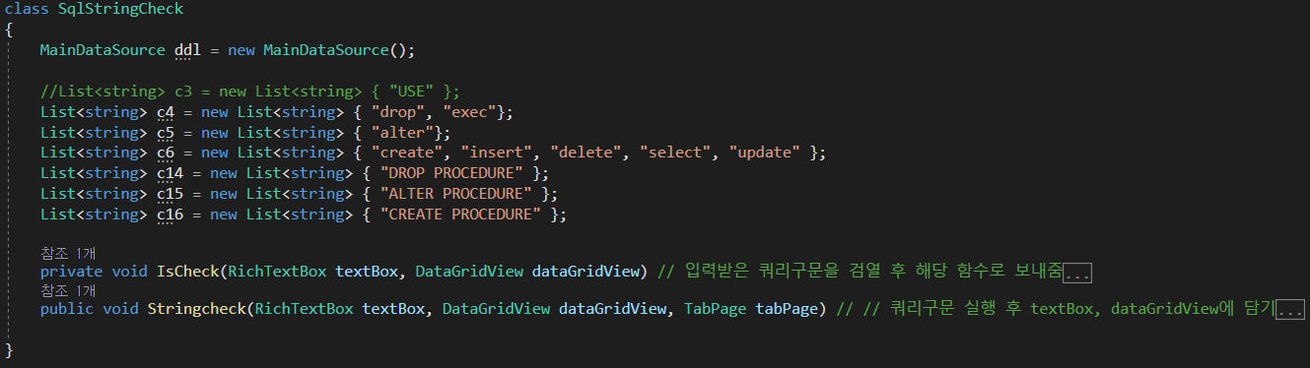
전체구조
클래스 구조
DataSource
MainDataSource
SqlStringCheck

Slide 8
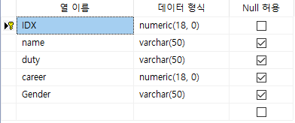

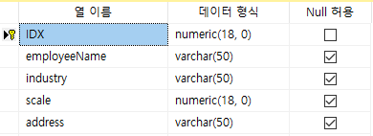
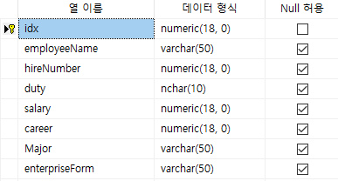
전체구조
User_info
Company_info
DB
Recruit_info

Slide 9
상세기능
TreeView 구현
사용자 작성 쿼리(실행 버튼) 구현

Slide 10
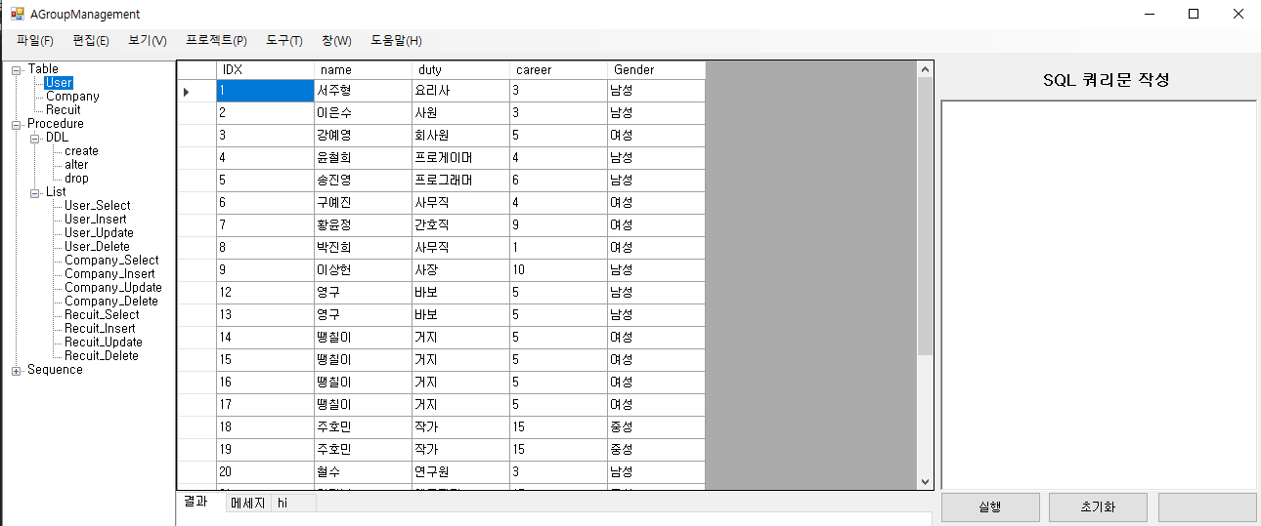
TreeView(테이블 조회)
해당 테이블 조회
조회 결과 출력

Slide 11
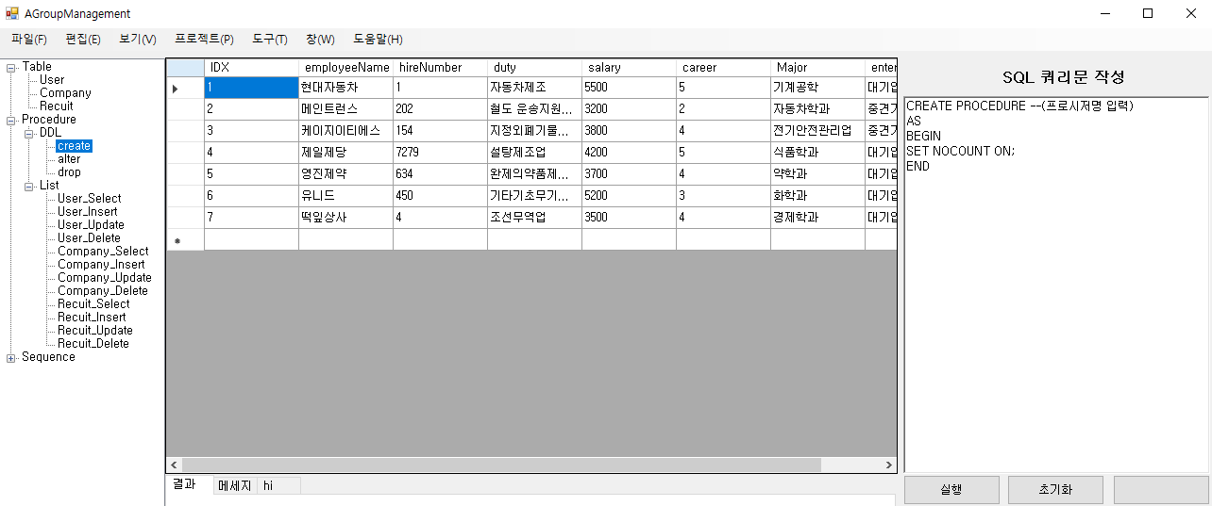
TreeView(프로시저/DDL)
해당 프로시저 조회
해당 프로시저
자동 생성

Slide 12
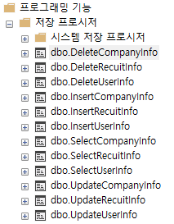
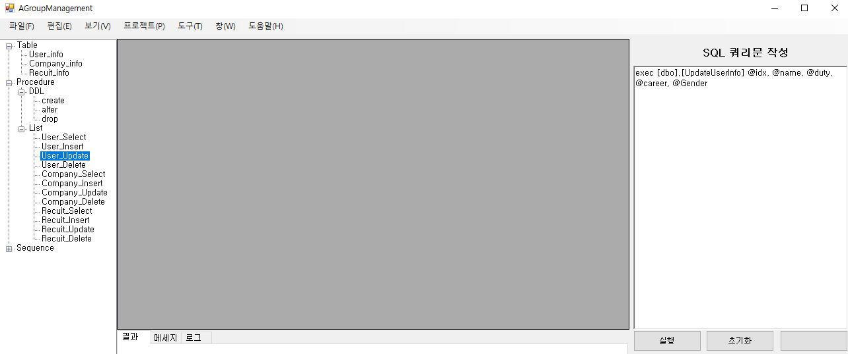
TreeView(프로시저/List)
프로시저 자동 생성
DB에 구축된 프로시저

Slide 13
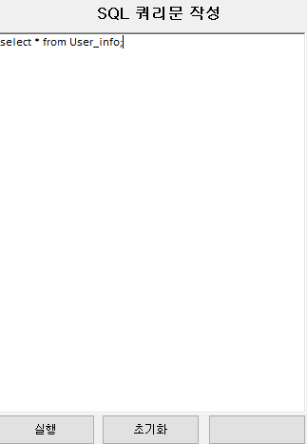
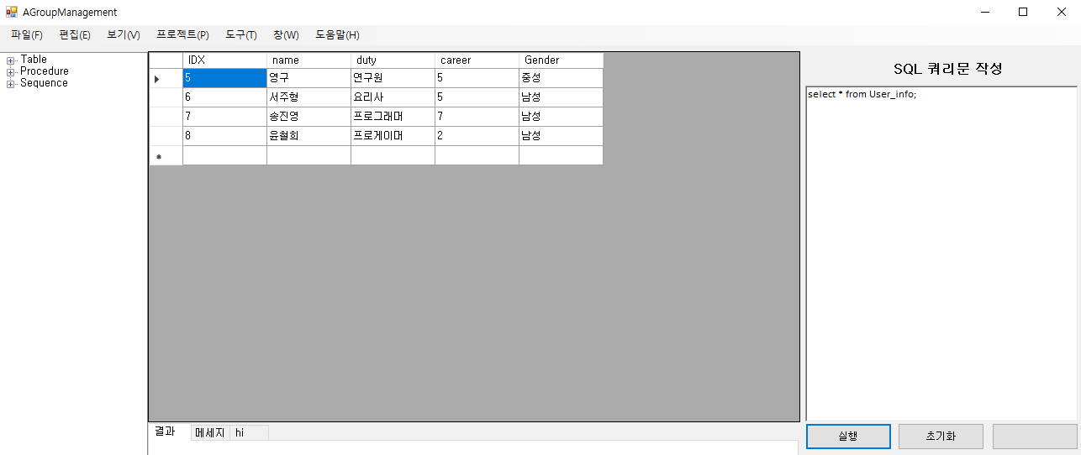
실행버튼
사용자가 쿼리 입력
서버로부터 결과 출력

Slide 14
시연

Slide 15
THANKS! Any question?

